Slide 1


Отчет об исполнении
бюджета города Липецка
за 2024 год
для граждан
г. Липецк, 2025 год

Slide 2
ИСПОЛНЕНИЕ БЮДЖЕТА ГОРОДА ЛИПЕЦКА ЗА 2024 ГОД
млн. рублей
Наименование | Факт 2023 года | Уточненный план 2024 года | Исполнено
 |  |  | Сумма | % | % роста к 2023 году
Доходы всего, в том числе: | 23 992 | 29 425 | 30 424 | 103 | +27
– налоговые и неналоговые | 7 555 | 9 064 | 10 671 | 118 | +41
– безвозмездные поступления | 16 437 | 20 361 | 19 753 | 97 | + 20
Расходы всего | 24 206 | 29 560 | 27 534 | 93 | + 14
Дефицит(-) Профицит(+) | -214 | - 135 | +2 890 | – | –
Доходы
Расходы
27 534
30 424
22 401
+23 %
22 295
14 638
19 782
безвозмездные поступления
+39 % !
собственные доходы, расходы
первоначальный план 2024 год
факт
2024 год
первоначальный план 2024 год
факт
2024 год
2

Slide 3

НАЛОГ НА ДОХОДЫ ФИЗИЧЕСКИХ ЛИЦ
млн. рублей
 |  |  |  | Отклонение
Уточненный план |  | Факт |  | сумма |  | %
5 785 |  | 7 173 |  | +1 388 |  | +24
Динамика поступлений
НДФЛ в 2023 -2024 годах
4 665
+2 508
НДФЛ
Всего налоговые
и Неналоговые
доходы:
(67%)
10 671
2023 год
2024 год
Темп роста ФОТ в 2023 году 124,7 %
Поступление разовых сумм
(с дивидендов и продажи имущества)
Увеличение норматива отчислений
с 27,2 % до 28,3 %
3

Slide 4
ПОСТУПЛЕНИЯ НАЛОГОВЫХ ДОХОДОВ
за 2024 год
план | факт | %
8 283 | 9 779 | 118
всего
млн. рублей
Упрощенная система налогообложения
Земельный налог
576
1 021
Рост количества налогоплательщиков
Рост налоговой базы
Отсутствие фактов:
897
405
Предоставления льгот за реализацию социально значимых проектов
Списания переплат на ЕНС
+171 млн. рублей
к уровню 2023 года
+ 124 млн. рублей
к уровню 2023 года
2023 год
2024 год
2023 год
2024 год
Патентная система налогообложения
Налог на имущество физических лиц
Рост количества налогоплательщиков
Отсутствие фактов списания переплат на ЕНС
Рост налогооблагаемой базы
Проведение работы по снижению недоимки
112
642
53
587
+ 59 млн. рублей
к уровню 2023 года
+ 55 млн. рублей
к уровню 2023 года
2023 год
2024 год
2023 год
2024 год
4

Slide 5
ПОСТУПЛЕНИЯ НЕНАЛОГОВЫХ ДОХОДОВ
млн. рублей
за 2024 год
всего
план | факт | %
780 | 891 | 114
891
+
Доходы от использования имущества
вновь заключенные договоры аренды земли;
договоры комплексного развития территории города;
аукционы на установку рекламных конструкций;
(+136 млн. руб.)
+
Плата за негативное воздействие на окружающую среду
поступление задолженности прошлых лет;
(+20 млн. руб.)
+
штрафы, санкции, возмещение ущерба
(+ 44 млн. руб.)
-
2023 год
2024 год
Доходы от продажи материальных и нематериальных активов
ежегодное сокращение коммерчески привлекательного имущества;
реализация земельных участков с меньшей кадастровой стоимостью;
+ 133 млн. рублей к уровню 2023 года
(-42 млн. руб.)
5

Slide 6
РАБОТА ПО ДОПОЛНИТЕЛЬНОЙ МОБИЛИЗАЦИИ ДОХОДОВ В БЮДЖЕТ
Мероприятие
Реализация
Результат
Комиссии:
- по снижению недоимки в бюджет города,
- снижению неформальной занятости
Проинформированы 603
налогоплательщика об имеющейся
задолженности
Определена вариативность
погашения задолженности с учетом
специфики ситуации в которой
находится организация
1,5
млрд. рублей
Мероприятия по выявлению обособленных подразделений инорегиональных организаций, осуществляющих деятельность на территории города
Выявлено – 15 инорегиональных организаций
Передано – 14 инорегиональных
организаций
Работа по взысканию задолженности по доходам от аренды и реализации имущества, земельных участков
Направлено 8 006 претензий
Направлено 752 исковых заявления
Работа с физическими лицами – недоимщиками по имущественным налогам
Адресная работа с недоимщиками - сотрудниками органов местного самоуправления и подведомственных учреждений
ДОПОЛНИТЕЛЬНО МОБИЛИЗОВАНО
В ТЕРРИТОРИАЛЬНЫЙ БЮДЖЕТ
6

Slide 7
Информация об исполнении расходной части бюджета в 2023-2024 годах
млн. рублей
Наименование | 2023 год | 2024 год |  |  | отклонение от 2023 года
 | факт | план | факт | % исполнения | сумма | %
Расходы всего, в том числе: | 24 206 | 29 560 | 27 534 | 93% | + 3 328 | + 14 %
За счет собственных средств городского бюджета | 7 382 | 9 199 | 7 752 | 85% | + 370 | + 5 %
За счет всех видов межбюджетных трансфертов, из них: | 16 824 | 20 361 | 19 782 | 97% | + 2 958 | + 18 %
дотация | 1 950 | 3 982 | 3 981 | 99% | + 2 031 | более чем в 2 раза
субсидия, иные межбюджетные трансферты | 8 656 | 8 908 | 8 379 | 94% | - 277 | - 3 %
- без переселения из АВЖ и проекта «Чистый воздух»– завершены в 2023 году | 6 409 | 8 908 | 8 378 | 94% | +1 969 | +31%
7

Slide 8

Исполнение бюджета города Липецка за 2024 год
2023
24 206
2024
в рамках НП и
привлечения субсидий
27 534
Всего на реализацию мероприятий национальных проектов в 2024 году направлено 5,8 млрд. рублей
млн. рублей
НП «Безопасные и качественные дороги» реконструкция трамвайной инфраструктуры ремонт и реконструкция дорог | 2 976 |  | НП «Образование» строительство школы в микр. «Елецкий» обеспечение деятельности советников директора | 1 287
НП «Жилье и городская среда» формирование комфортной городской среды строительство инженерных сетей (СТИМУЛ) | 1 555 |  | НП «КУЛЬТУРА» оснащение театра повышение квалификации работников культуры | 7
В рамках привлечения субсидий из вышестоящих бюджетов
 | 2023 год | 2024 год | отклонение
Всего расходов с привлечением субсидий, в том числе: | 1 852 | 3 269 | + 1 417
субсидии из вышестоящих бюджетов | 1 711 | 2 782 | + 1 071
средства городского бюджета, в том числе на софинансирование | 141 | 487 | + 346
8
 | 6 национальных проектов
2019 год |  | 2020 год
2 289 | Объем расходов всего, в том числе: | 3 406
2 177 | средства вышестоящих бюджетов | 3 209
112 | средства городского бюджета | 197

Slide 9
Структура расходов бюджета города Липецка в 2024 году
1 468
млн. рублей
26 999
(5%)
2 555
(98 %)
(9%)
15 391
27 534
всего расходов
27 534
всего расходов
3 520
535
(13%)
(2 %)
4 600
(17%)
ЖКХ и благоустройство ( 4 учреждения)
Расходы в рамках 16-ти муниципальных программ
Социально–культурная сфера (183 учреждений)
Непрограммные расходы
Дорожное хозяйство ( 1 учреждение)
Транспорт ( 1 учреждение)
Прочие расходы ( 8 учреждений)
муниципальные программы:
Управление муниципальными финансами и муниципальным долгом
Развитие транспорта и дорожного хозяйства
Развитие экономического потенциала
Благоустройство территории
Градостроительная деятельность
Развитие муниципальной службы
Охрана окружающей среды
Защита населения и территории города от чрезвычайных ситуаций природного и техногенного характера, обеспечение безопасного проживания граждан
Развитие жилищно-коммунального хозяйства
Развитие образования
Развитие физической культуры и спорта
Липецк – мы вместе!
Развитие культуры и туризма
Формирование современной городской среды
Мой двор
Профилактика терроризма и экстремистской деятельности
В 2024 году осуществлялось финансовое обеспечение деятельности
197 муниципальных учреждений и 17 главных распорядителей бюджетных средств
9

Slide 10
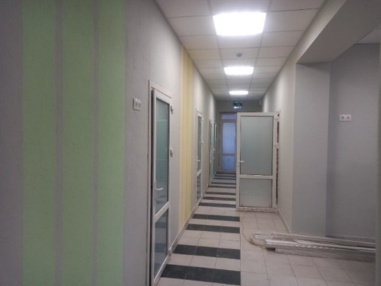
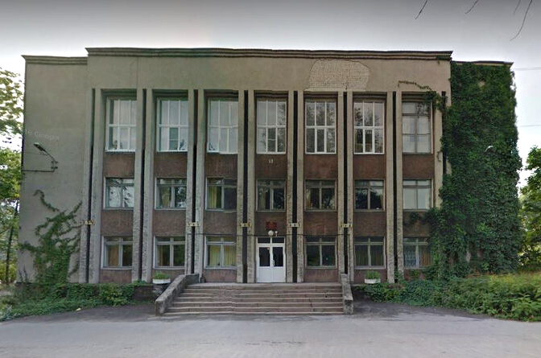
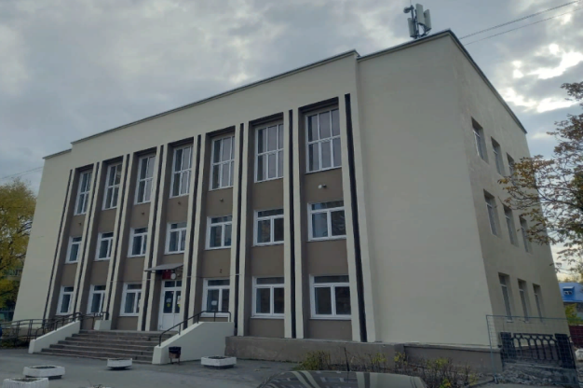
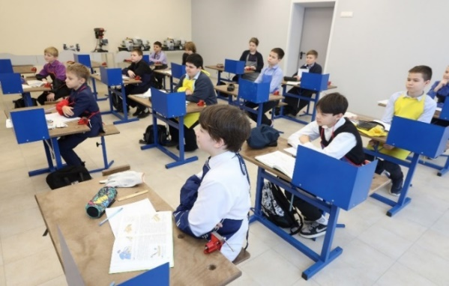
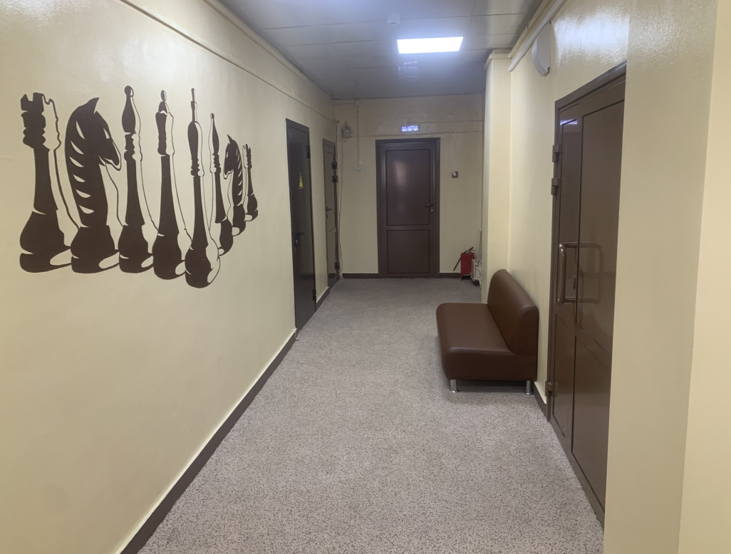
Расходы на финансирование отраслей социально-культурной сферы
млн. рублей
МП «Развитие образования» | 12 831
МП «Развитие физической культуры и спорта» | 1 482
МП «Развитие культуры и туризма» | 720
Прочие МП и непрограммные расходы | 358
Структура и Динамика расходов на социально-культурную сферу
 |  | 2023 год |  | 2024 год
Модернизация и оснащение оборудованием школ |  | 405 |  | 1 185
Капитальный ремонт учреждений, из них: |  | 138 |  | 494
- стадион Металлург |  | - |  | 75
- спортивные школы |  | 3 |  | 134
- учреждения образования |  | 122 |  | 252
Обеспечение учреждений физической охраной, ремонт пожарной сигнализации |  | 220 |  | 279
Строительство, из них: |  | 1 195 |  | 1 774
- школа в микрорайоне «Елецкий» |  | 347 |  | 1 270
- ФОК в с. Сселки |  | 3,3 |  | 350
- спортивная «Умная» площадка |  | 135 |  | 154
в 3 раза
15 391
в 3,5 раза
11 936
в 3,6 раза
2023 год
2024 год
федеральный бюджет
городской бюджет
областной бюджет
10

Slide 11
Реализация мероприятий, направленных на повышение оплаты труда
млн. рублей
Расходы на оплату труда
6 627
Всего расходы бюджета: 28 млрд. рублей
из них фонд оплаты труда 10 млрд. рублей
Реализация Указов Президента Российской Федерации от 07.05.2012 № 597
«О мероприятиях по реализации государственной социальной политики» и № 761 от 01.06.2012 «О национальной стратегии в интересах детей»;
Повышение оплаты труда с 01.03.2024 на 5%
Повышение оплаты труда с 01.07.2024 на 10%
Повышение минимального размера оплаты труда (в 2024 году – 19 242 руб.)
(47 %)
Всего расходов
13 986,2
36%
28
495 млн. рублей
ФОТ
Информация о Средней заработной плате отдельных категорий работников
руб.
 |  | 2024 год
Целевой показатель |  | 49 555
Достигнутый уровень | Педагогические работники учреждений дополнительного образования (Департаменты образования, культуры и туризма, по физической культуре и спорту) | 49 970
 | Работники культуры (Департамент культуры и туризма) | 52 695
41 520
41 520
11

Slide 12
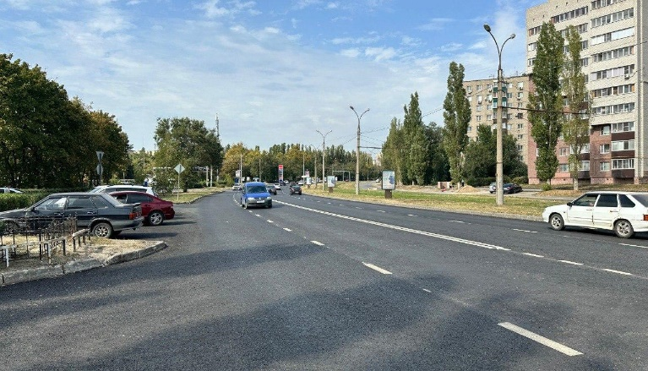
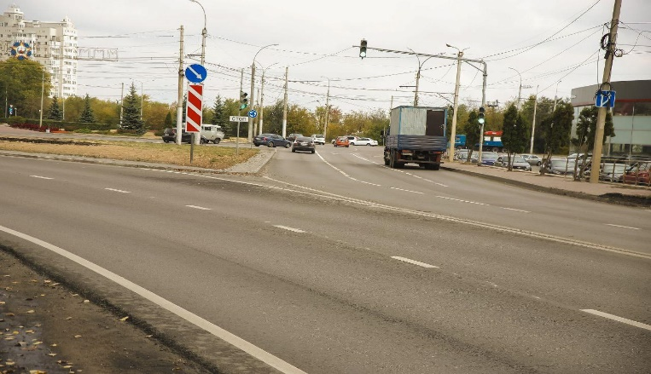
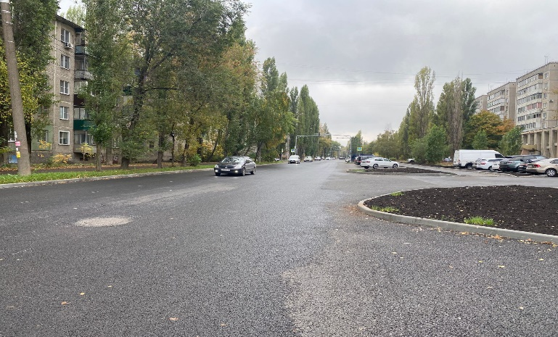
Исполнение бюджета города Липецка в рамках дорожного фонда
млн. рублей
МП «Развитие транспорта и дорожного хозяйства» | 4 600
Объем дорожного фонда
33% Дорожного фонда или 1,5 млрд. рублей направлено в рамках НП «Безопасные качественные дороги»
4 600
2 407
УЛ. ЦИОЛКОВСКОГО
Ш. ВОРОНЕЖСКОЕ
2023 год
2024 год
городской бюджет
вышестоящие бюджеты
УЛ. ПАПИНА
12

Slide 13
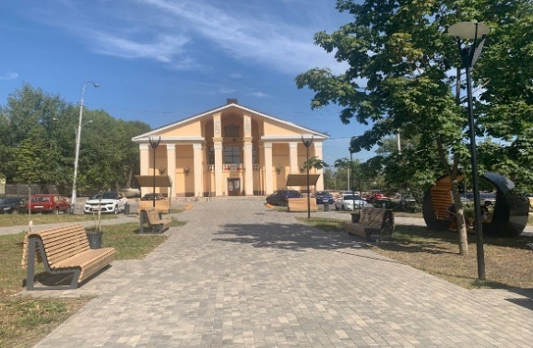
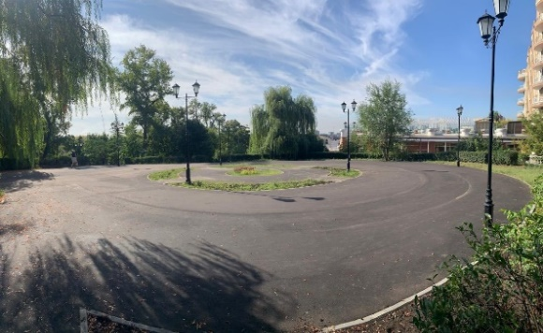
Расходы бюджета города на жилищно-коммунальное хозяйство и благоустройство
млн. рублей
МП «Развитие жилищно-коммунального хозяйства» | 942
МП «градостроительная деятельность» | 791
МП «Формирование современной городской среды» | 641
МП «благоустройство территории» | 580
Мп «мой двор» | 305
МП «Охрана окружающей среды» | 219
Прочие МП и непрограммные расходы | 42
благоустройство
Структура и Динамика расходов
на жилищно-коммунальное хозяйство и благоустройство
ВСЕГО | 2023 | 2024 | отклонения
 | 980 | 1 681 | +701
благоустройство общественных пространств | 284 | 494 | + 210
благоустройство дворовых территорий | 89 | 305 | + 216
ремонт дворов | - | 145 | + 145
освещение | 214 | 289 | + 75
озеленение | 158 | 219 | + 61
▲
-34%
всего
расходов
всего
расходов
5 350
3 520
Коммунальное хозяйство
обеспечение инженерной инфраструктурой р-на ЛТЗ | - | 677 | + 677
возмещение затрат МУП «Липецктеплосеть» | 348 | 463 | +115
465
582
жилищное хозяйство, из них
благоустройство
переселение из АВЖ
коммунальное хозяйство
прочие расходы
13

Slide 14
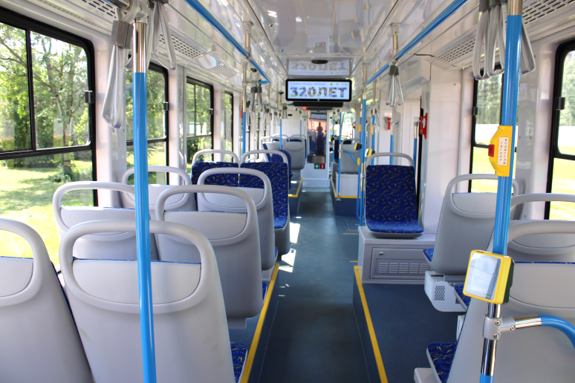
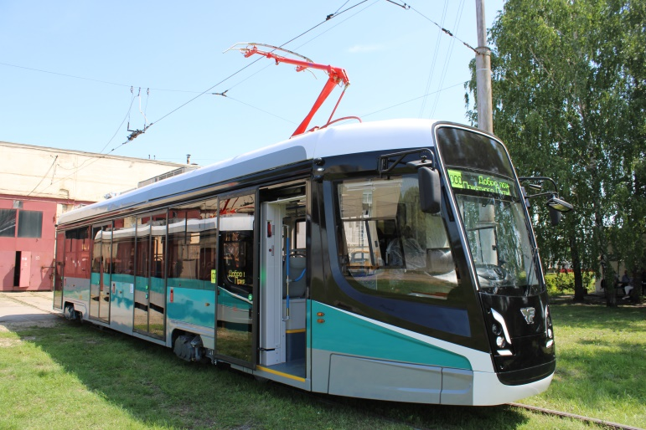
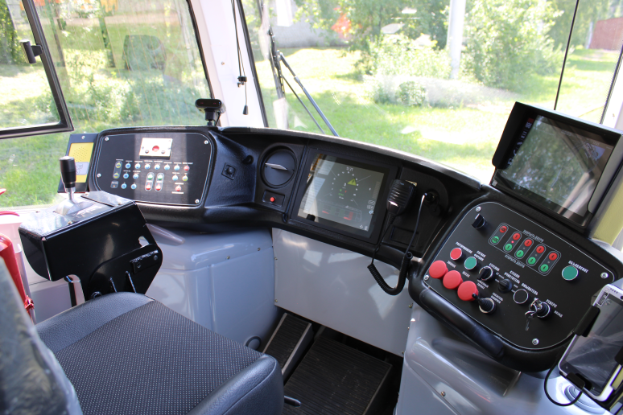
Расходы бюджета на развитие транспорта
млн. рублей
Наименование | 2023 год | 2024 год | Отклонение
 |  |  | сумма | %
Всего расходов на транспортную отрасль, из них: | 3 390,0 | 2 554,4 | - 835,5 | -24,9
комплексное развитие городского наземного электрического транспорта (плата концедента и инженерно – технические консультации в рамках КС с ООО «МОВИСТА РЕГИОНЫ ЛИПЕЦК») | 1 996,4 | 1 837,0 | -159,4 | -8,0
финансовое обеспечение перевозок пассажиров по городским и садоводческим маршрутам | 461,7 | 606,6 | + 144,9 | +23,9
лизинговые платежи по приобретению подвижного состава | 90,8 | 50,3 | - 40,5 | - 44,6
установка и охрана модульных комнат отдыха для водителей | - | 12,5 | +12,5 | +100,0
приобретение автобусов в рамках НП «Чистый воздух» (2023 год – 55 автобусов) | 799,5 | - | -799,5 | -100,0

Slide 15
Расходы бюджета города Липецка на осуществление бюджетных инвестиций
2023
2024
млн. рублей
7 095
5 556
(19 % от объема расходов)
(29 % от объема расходов)
- 21,7 %
средства вышестоящих бюджетов
средства городского бюджета
Основные направления инвестирования в 2024 году
Комплексное развитие городского наземного электрического транспорта
НП «Безопасные качественные дороги» (плата концедента, инвестиционный платеж)
1 837
1 270
1 107
384
350
148
125
111
Строительство общеобразовательной школы на территории микр. Елецкий
НП «Образование»
Модернизация объектов инженерной и транспортной инфраструктуры Федеральный проект СТИМУЛ, НП «Жилье и городская среда»
Благоустройство общественных территорий
НП «Жилье и городская среда»
Строительство объекта «Физкультурно-оздоровительный комплекс в с. Сселки»
Реконструкция моста по ул. Советская и ул. Октябрьская через р. Липовка
НП «Безопасные качественные дороги»
Модернизация объектов питьевого водоснабжения в пос. Сырский Рудник
НП «Жилье и городская среда»
Обеспечение жильем отдельных категорий граждан
(предоставление жилья инвалидам по решению суда, расселение аварийного дома
по адресу: ул. 9 м-н, д.16, выплаты выкупной стоимости переселяемым гражданам)
15

Slide 16
РАСХОДЫ БЮДЖЕТА ГОРОДА ЛИПЕЦКА В РАМКАХ МУНИЦИПАЛЬНЫХ ПРОГРАММ В 2024 ГОДУ
млн. рублей
Всего в рамках муниципальных программ, из них: |  |  | 26 999
 | МП «Липецк – мы вместе!», из них: выплаты военнослужащим, проходящим военную службу по контракту в Армии России; помощь семьям участников СВО субсидии социально-ориентированным НКО |  | 248 200 5
 | МП «Развитие экономического потенциала города Липецка», из них: содержание МБУ «Технопарк-Липецк» |  | 144 15
 | МП «Защита населения и территории города Липецка от чрезвычайных ситуаций природного и техногенного характера, обеспечение безопасного проживания граждан» организация работы АПК «Безопасный город» ремонт защитных сооружений гражданской обороны устройство точек муниципальной автоматизированной системы централизованного оповещения населения |  | 120 31 31 17
 | МП «Профилактика терроризма и экстремистской деятельности на территории города Липецка» (обеспечение физической охраной учреждений образования и физической культуры) |  | 208
 | МП «Управление муниципальными финансами и муниципальным долгом города Липецка» |  | 125
 | МП «Развитие муниципальной службы в городе Липецке» |  | 119
16

Slide 17
Объем и структура муниципального долга города Липецка
ОБЪЕМ МУНИЦИПАЛЬНОГО ДОЛГА
средний уровень долговой устойчивости по БК РФ
млн. рублей
85%
65 %
58 %
53 %
45 %
33,5 %
127
Бюджетные кредиты
1 549
2 467
Кредиты, полученные в
кредитных организациях
2 700
1 250
300
1 635
2020
2021
2022
2023
2024
РАСХОДЫ НА ОБСЛУЖИВАНИЕ МУНИЦИПАЛЬНОГО ДОЛГА
197
152
80
18
2

Slide 18
Основные задачи бюджетной политики на 2025 год
✓
Обеспечение устойчивости и сбалансированности бюджета
Усиление межведомственного взаимодействия с территориальными органами федеральных органов исполнительной власти, правоохранительными органами по выполнению мероприятий, направленных на мобилизацию налоговых и неналоговых доходов
Проведение ежегодной оценки эффективности налоговых расходов с последующим формированием предложений по оптимизации неэффективных налоговых льгот
Проведение регулярной инвентаризации расходов, обеспечение эффективного использования бюджетных средств исходя из приоритетных направлений деятельности
Обеспечение эффективного и полного использования средств, привлеченных из вышестоящих бюджетов, в том числе в рамках участия в национальных проектах, достижение показателей результативности, установленных в Соглашениях
Сохранение среднего уровня долговой устойчивости
Совершенствование механизмов внутреннего финансового контроля и аудита
Расширение механизмов привлечения внебюджетных средств (спонсорской помощи, средств населения, возможностей государственно-частного партнерства) на реализацию полномочий муниципалитета
Усиление роли общественного мнения при принятии бюджетных решений
✓
✓
✓
✓
✓
✓
✓
✓
18

Slide 19
Исполнение бюджета города Липецка за 2024 год
рублей
Доходы |  | 30 423 691 787,96
Расходы |  | 27 533 526 603,77
профицит |  | 2 890 165 184,19
19

Slide 20




Контактная информация
Департамент финансов администрации города Липецка
Адрес: 398019, г. Липецк, пл. Театральная, 1
Телефон приемной: | (4742) 23-91-12
Время работы:
понедельник-четверг с 8.30 до 17.30
пятница с 8.30 до 16.30
перерыв с 13.00 до 13.48
Email: depfin@lipetskcity.ru
20

